Slide 1
TELEFON

Slide 2
TELEFON
İletişim denilince akla ilk gelen şeylerden biri “telefon”dur. telefon birbirinden uzak iki yer arasında konuşmayı sağlayan önemli bir iletişim aracıdır. Dünyada yaklaşık olarak 1 milyar adet telefon hattı olduğunu düşünürsek, telefonun insan yaşamında nasıl önemli bir yer işgal ettiğini daha kolay anlayabiliriz.

Slide 4
Telefonunun Büro İletişimindeki Yeri Ve Önemi
İş ortamını, iletişime dayalı çalışmaların oluşturduğu bilinmektedir. iletişimin bürolarda ağırlıklı olarak telefonlarla gerçekleştiğini de kabul edecek olursak, konunun önemi daha açık görülecektir.
İş ortamında çalışan kişilerin iletişimlerini sağlamada en etkili araç telefondur.
İş görüşmelerinin yapılması randevuların ayarlanması, yapılan değişikliklerin haber verilmesi, ticari işlerin düzenlenmesi, mal alışverişi ve benzeri alanlardaki işlerin büyük bir çoğunluğu telefonla yapılmaktadır. Özellikle işlemler için sürat, kolaylık ve tasarruf sağlayan telefonun ticari hayattaki ve bürolardaki önemi büyüktür.
Sesli iletişim teknolojisi büroların dışa açılan pencerelerinden biridir. bu pencere olumlu, etkin ve verimli kullanılmalıdır.

Slide 5
Telefonunun Büro İletişimindeki Yeri Ve Önemi
İletişimin verimliliği büro çalışanlarının beceri ve uğraşlarıyla birlikte, büro makinelerinin standardına ve kapasitelerine bağlıdır.
Telefon makinası kısımları günümüzde, iş dünyasının iletişim ağı içinde telefonun yaşamsal bir önem kazanması, telefonun yanlış kullanılmasını ve mesajların kaybolmasını ciddi bir sorun haline getirmiştir. Özellikle hızlı arama, telesekreter, telekonferans gibi kolaylıkların ortaya çıkmasıyla, yazılı iletişim önemini büyük ölçüde yitirmiştir.
İletişim bakımından, bu mühendislik harikası kadar önemli başka bir şey de, insanların onu ne kadar kötü kullandığıdır. bazen telefonun öbür ucundan da aynı konuda yakınmalar duyulur. bu anlamda, telefonun etkin kullanılması ve konuşma kurallarının bilinmesi yararlı olacaktır.

Slide 6
Telefonda Not (Dikte) Alma Teknikleri
Not (dikte) almaya herkes ihtiyaç duyar. not alırken sürekli uyanık bir zihinle dinlemek, yazılanı anlamak bakımından da yararlı olabilir.
Dikte sırasında sekreter etkin bir yol izlemeli, yazı üzerinde düşünmeli ve belleğine yerleşmesine özen göstermelidir.
Zamanla yarışırken ve eksiksiz not almaya çalışırken bazı zorluklarla karşılaşabilir. dikte edilirken yetişilemeyen kısımlar ya boş bırakılır, ya da soru işareti konularak eksiklikler hemen sonra telafi edilir. bu durum karşısında not almayı kolaylaştıracak büyülü bir ilaç yoktur.

Slide 7
Telefonda Not (Dikte) Alma Teknikleri
Not Almanın Etkinliğini Arttırmak İçin;
Büyük bir dikkatle dinlemek,
İç mantığı anlamaya çalışmak,
Notları olabildiğince çabuk temize çekmek, yapılaşmış bir sentez oluşturmak ve gereken bilgileri açığa çıkarmak gerekir.

Slide 9
Faks makinesi

Slide 10
Faks Makinesi Nedir?
Belgegeçer olarak bilinen faks makinesi, telefon hatları yardımıyla resim, yazı gibi belgeleri karşı tarafa bildirmeye yarayan makinedir.
1843 yılında keşfedilen faks makinesi ilk çıktığı dönemlerde kullanışlı bulunmamış daha sonra pek çok kişi tarafından zenginleştirilmiştir. Temel çalışma prensibi aynı olsa da ilk halinden ileriye taşındıktan sonra kullanım alanı yaygınlaşmıştır.
İlk kez Japonya’da kullanılan faks makinesi, gazete firması için denendi. 1959 yılında Japon gazetesi ASAHİ SHİMBUM’un tüm yaprakları Tokyo'dan 900 km uzaklıkta olan merkeze gönderilmek istendi.
Daha önce defalarca denenen cihaz, bu kadar uzak mesafe için ilk kez kullanılacaktı. gazetenin her yaprağı tek tek makineden geçirilerek başarısı görüldü. yaklaşık 3 dakikada gerçekleşen bu başarı sayesinde tüm dünya faks makinesini kullanmaya başladı.

Slide 11
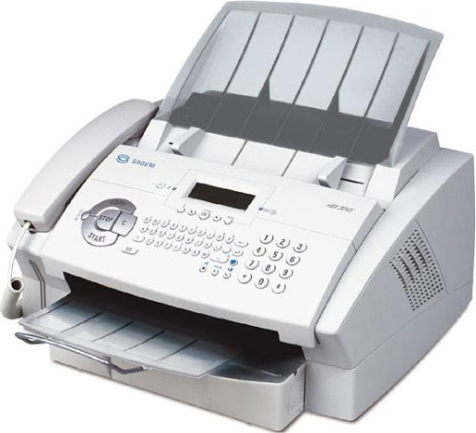

Slide 12
Kim Tarafından Ne Zaman Bulundu?
27 Kasım 1843 yılında, faks makinesi patenti için başvuruda bulunan ALEXANDER BAİN, icadını tanıtmış ancak başarılı olamamıştır.
1848 yılında İngiliz fizikçi Frederick Bakewell tarafından geliştirilen makine, ilk kez halka açık bir fuarda çalıştırılmış başarılı bir sonuç alınmıştır. Cihazın çalışırlığı ve başarısı ne kadar olumlu olsa da gün içinde kullanıma uygun bulunmamıştır.
Aradan geçen yıllar içinde unutulan faks makinesi, tam 10 yıl sonra İtalyan bir kaşif GİOVANNİ CASELLİ tarafından Pantelgraf adı ile tekrar gündeme gelmiştir. 1861 yılında patenti alan kaşifin icadı Fransa tarafından kullanılmaya başlandı.
Savaş gerekçesiyle piyasaya sürülmeyen faks makinesi, aradan uzun zaman geçtikten sonra farklı bir isimle kullanılmaya başlandı. Biraz daha geliştirilmiş ve hızlandırılmış olan makine, 20.yüzyılda alman alexander korn tarafından iş dünyasına tanıtıldı.

Slide 13
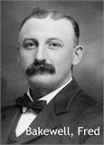
Alexander Bain Giovanni Caselli
Frederick Bakeweli

Slide 14
Faks Makinesinin Çalışma Prensibi
Makine üzerinde yer alan sayılar ve rakamlar işlevsel değildir. önemli olan tek şey sayfalarda yer alan siyah-beyaz alandır.
Faks makinesi önce sayfayı baştan sona tarar. Sinyali göndermeden hemen önce tarama işlemi biter.
Kağıt yukarıdan aşağı doğru lamba ile aydınlanır ve yazıların tek tek üzerinden geçer. karanlık kısma gelindiğinde makine yavaşlar. Işığın yoğunluğuna bağlı olarak sayfa kaydedilmiş olur. Sonrasında telefon bağlantısı kurularak numaralar aracılığıyla gönderilir.

